Slide 1





小学生家长会
汇报人:xxx
日期：XX年XX月XX日

Slide 2



放飞希望
沟通无限
一切为了孩子，做好孩子的护航使者

Slide 3

家长会议程
01.家长会的意义
02.班级基本情况
03.存在的问题
04.整改计划和措施
05.给家长的一些建议

Slide 4
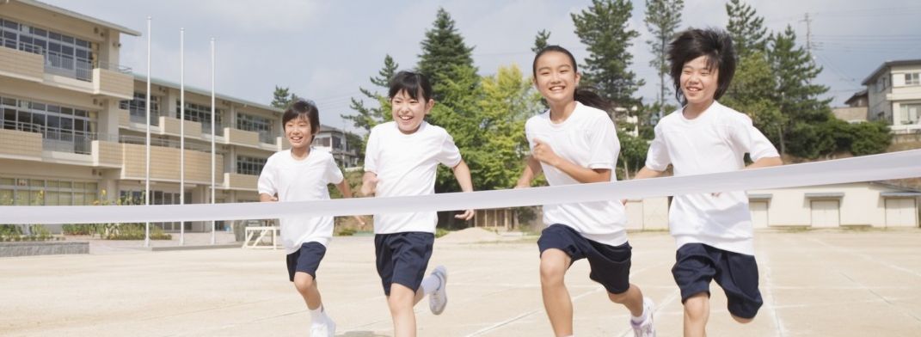
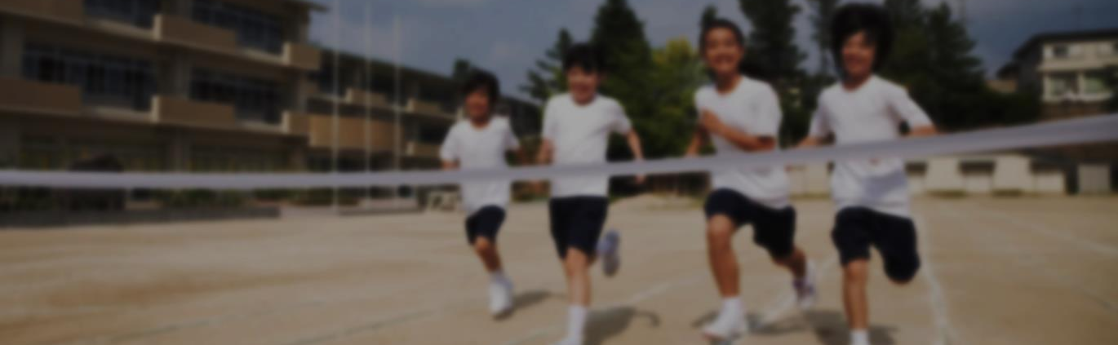
01
OPTION
意 义
促进交流与合作， 达成教育共识。

Slide 5
学生
给孩子鼓劲
目 的
加强家
校联系
探讨教
育方法
家长
学校

Slide 6
家长积极配合
01
愿 望
02
老师倾情教育
学生努力进步
03

Slide 7
关注班上
每一个学生
没有最好，
只有更好！
不以一时
成败论英雄。
教 学
理 念
班级没
有后进生
希望每个人
都有好前途。

Slide 8
班级管理
1培养有理想
抱负的人
让每一位学生
都健康成功!
01
06
2.培养良好的
道德品质
02
05
5.严格要求，
自主管理
03
04
3.培养良好的
心理素质
4.培养良好的
学习习惯

Slide 9
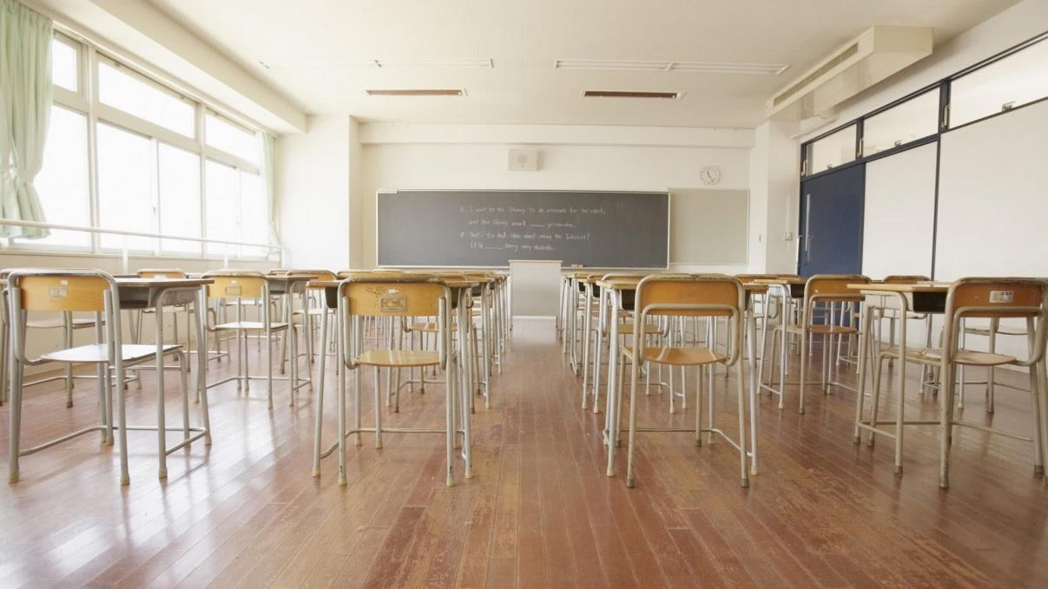
02
OPTION
基本情况
人数：58人，其中男生：32人，女生26人

Slide 10
学生特点分析
1.生理发育特点
青少年时期是一个生理与心理急剧变化的时期，是人的一生中最不稳定的时期，期间有对未来最乐观的憧憬，但是也充满了发生各种不幸的可能。埃里克森认为青春期最主要的两个问题是：“我是谁？”“我将走向何方？”，即建立同一性的问题。
。
2.心理特点
48%
52%
在这个关键时期我们有必要提醒家长和青少年：
他们需要立志，需要准备承担大任，经受艰苦磨
练，需要学习抵御各种风险的能力。

Slide 11


2.不足：
贪玩 懒散 自我控制
能力差，集体观念
淡薄。
本班学生
特点
1.优点：
活跃 乐观
基础相对较好

Slide 12
学习刻苦，竞争劲头足，成绩进步明显。、
01
班级学生学习介绍，在这段文字中录入，根据你所录入的文字内容多少对字号的大小进行更改，切忌长篇大论。
5点多起床到晚上10点半就寝，基本上是除了学习还是学习。学习都比较刻苦的。
学习氛围
02
03
唯恐落后，竞争
的劲头都很足。

Slide 13
成绩状况
650
90%
600
班级总体成绩，总体成绩在理科班名列第一，特别是高分段和班级总平均分在三个平等班中有明显优势。这是学生和老师努力的结果，更是我们家长支持的结果。
72%
550
60%
500
450
53%
全班总分：
400
13,648
350
300
平均分：
87.5
0
（总分）
第一次考试
摸底考试
期中考试
联考

Slide 14

成绩状况
32%
总分：300-400
点击输入简要文字内容，文字内容需概括精炼，言简意赅的说明内容……
48%
总分：400-500分
20%
点击输入简要文字内容，文字内容需概括精炼，言简意赅的说明内容……
总分：500-630分
点击输入简要文字内容，文字内容需概括精炼，言简意赅的说明内容……

Slide 15

03
OPTION
存在的问题及解决思路

Slide 16
1.行动散漫拖拉，时间观念差
个别同学上课打盹，坐姿不端正，书写潦草，自习课效率低，小毛病多，认识偏激，缺乏刻苦精神等等，这些都是制约我们实现目标的因素。
思想
问题
2.自控能力差，
看小说，玩手机。
01
02
03
04
3.缺乏学习的主动性。
有些同学不知道为何而学，怎么学，如何学。自自习课无所事事，总是需要老师去督促，他们又不喜欢别人去管，自己又管不住自己。他们不愿意老师和家长指导，认为自己长大了，但是好多方面比较
幼稚。
4.意志品质需要提高。
其实造成成绩不佳时多方面的，智力水平差异不是
主要的，以前的知识基础也不是决定性的，我认为最关键是意志品质的问题A.缺乏毅力。确定的目标和计划不能坚持到底三天打鱼两天赛网B.执行能力差，不能按老师的要求不打折扣，百分之百完成，总是少做一点。

Slide 17
1
学生偏科现象严重。
2
部分学生心理压力大，学习上过于急躁，总想一下子把很多知识都学完
3
学习
问题
很多同学只停留在苦学上，不能做到实干加巧学
4
不能正确地估价自己，有时把目标定得太高，有时把目标定得太低。
5
不能正确地对待每一次考试成绩，特别是一次，两次考得不理想就感到无所适从，丧失信心
6
学习习惯不好，不善于回头复习，不善于总结

Slide 18
四大杀手
手机等电子
产品
网络，游戏
谈恋爱
闲书杂书

Slide 19

04
OPTION
中考分析报告

Slide 20
联考班级情况
这次考试采用订来名校联考试卷，考查的范围
小，但难度很大，是章检测一类的试题。
语 文
数 学
英 语
物 理
化 学
地 理
历 史
总 分
刘问函
96
108
93
87
91
93
83
693
郑思琪
96
108
93
87
91
93
83
693
刘得华
96
108
93
87
91
93
83
693
周猩猩
96
108
93
87
91
93
83
693
孔乙己
96
108
93
87
91
93
83
693
阿 Q
96
108
93
87
91
93
83
693
祥林嫂
96
108
93
87
91
93
83
诸葛亮
96
108
93
87
91
93
83
693
刘 邦
96
108
93
87
91
93
83
693

Slide 21
可根据班级人数自行添加此页
语 文
数 学
英 语
物 理
化 学
地 理
历 史
总 分
刘问函
96
108
93
87
91
93
83
693
郑思琪
96
108
93
87
91
93
83
693
刘得华
96
108
93
87
91
93
83
693
周猩猩
96
108
93
87
91
93
83
693
孔乙己
96
108
93
87
91
93
83
693
阿 Q
96
108
93
87
91
93
83
693
祥林嫂
96
108
93
87
91
93
83
诸葛亮
96
108
93
87
91
93
83
693
刘 邦
96
108
93
87
91
93
83
693

Slide 22
透过成绩看问题
不能提前
预习资料
不能认
真听课
不能及时处理
不懂得问题

Slide 23
没有完全适应高三的大容量快节奏的学习
03
态度上不端正
方法上不善于总结
04
02
思想上不重视，
解题能力还需要进一步提高
01
05
暴露出的问题

Slide 24
1.偏科严重，部分科不重视而且成绩较差。
2. 不够专心，作业马虎，作业差错多，选择题乱猜，
3.放松学习，临考试才匆忙复习，行为懒散。
4.考试心理差
成绩背后
的 问 题
5.没有进入毕业班状态
6.学习不扎实，不能落实到实处。
7.个别同学有不交卷的现象
8.不能合理安排时间
9.个别同学没有明确的目标

Slide 25


05
OPTION
后期计划及解决方案

Slide 26
三轮复习计划
3
2.第二轮复习（下学期三月中旬到四月底）重点复习，查缺补漏，讲练结合。强化知识系统和综合运用：是复习的黄金期
1.第一轮复习，高三上学期到下学期三月中旬，全面复习，系统复习，不落下一个考点。偏重基础与常见的典型例题，基础没打牢的孩子，这一阶段很重要。
2
3.第三轮复习（下学期五月份到高考）综合训练，
专项突破重点难点训练，调整心态
1

Slide 27
考试之后我们做的
9.严格常规管理，严格请假制度，严格班规班纪，稳定学习秩序，为全面复习保驾护航。
3.加强思想教育工作，增强学生的自信心和成才欲望，充分利用课堂及班会时间给同学们加油鼓劲。
5.向偏科现象较严重的同学介绍好的学习经验。
7.帮助学生确定目标。
1.落实学生的成绩情况之后，寻找该生的薄弱科目，加强对差生的辅导。
07
09
03
01
05
08
10
02
04
06
8.加强自习课余时间的整体辅导和个别辅导
10.老师们全力以赴，精心备课，组织好靠前总复习。和同学同甘共苦，关爱每一个学生，用真情激励学生奋进。
2.通过班主任与各科任老师的联系，对差生给予更多的关注，时时跟踪，使学生在薄弱科上有所进步。
4.增强时间观念。
6.通过谈话帮助学生分析成绩，找出原因。

Slide 28
家长要调整心态
1.引导孩子尽自己最大的能力考出自己的好的水平。不要将自己的孩子与其他人的孩子进行比较
2.接受孩子的现实成绩，在孩子现有的成绩上一步一步提高，那怕进步的速度像蜗牛，有进步就好。保持平常心，不要有过高的期望值。

Slide 29
家长的误区
01
1.过分保护，把孩子重点保护起来，全家围绕着孩子转，这样会给孩子造成很大的心理压力，增加孩子的负担。
02
2.过分干涉，许多家长认为，高三是一个关键的时刻，孩子要一门心思的学习，不许做任何与学习无关的事情，对孩子的自由加以限制，这样做可能会适得其反。
03
3.过分期待，对孩子的期望值过高，容易挫伤孩子的自信心
4.过分放任，对孩子的表现漠不关心，甚至对孩子已经表现出来的影响孩子健康成长的思想习惯不闻不管，错过了教育的时机。发展到一定的时候已经无法管了，悔之晚矣。
04
5.过多的零用钱，少数同学往往不是用于学习和营养方面，而是用于非正常消费。对自觉性较差的同学来说钱多并不是好事情，往往会起到适得其反的作用。
04

Slide 30

06
OPTION
给家长们的建议

Slide 31

8%
教师的力量
30%
30%
家长的推动力
40%
学生的自身努力

Slide 32

家长注意事项
思想上
生活上
学习上
家长能够多与子女沟通，及时了解和掌握自己子女的心理动向，并给其学习施加一定的压力注意对子女的教育方式方法，要多鼓励少批评；对子女要有一定的期望，但不能过高或过低，注意观察学生变化，及时发现并纠正其不良行为；
合理安排饮食，注意补充营养关心照顾。提醒孩子注意安全（交通安全、运动安全、饮食安全等），保证学生按时作息，
家长能够教育孩子在上课时专心听老师讲课，不懂就是不懂，要虚心请教。科学的分析子女的成绩档案。不与其他同学作比较，而是着眼于自身的比较。

Slide 33


创建和谐的家庭环境
夫妻
不争吵
不在家里
常会客
01
04
父母
不唠叨
不看电视
到深夜
02
05
不聚众在家
里玩牌或麻将
坚决避免
家庭纠纷
03
06

Slide 34

家长注意的问题
订下家庭学习规矩，并且自始至终执行，以形成良好的学习习惯，作息
创造和睦，祥和，稳定的家庭气氛。
尽量表扬孩子，孩子具有一定的自信心，才会肯去学习，要使孩子每天都感觉到他在学习上取得了一定进步，哪怕是改正一个缺点。
工作再忙也要抽点时间来多了解孩子在校的表现和学习成绩情况。多关心孩子的学习内同和实际进步程度，家长要多询问孩子最近学习了什么掌握得如何等。
经常给孩子制定几个容易到达的小目标，这样可以使孩子感觉到能够做到，树立孩子自信，心从而有利于孩子发挥出潜能

Slide 35
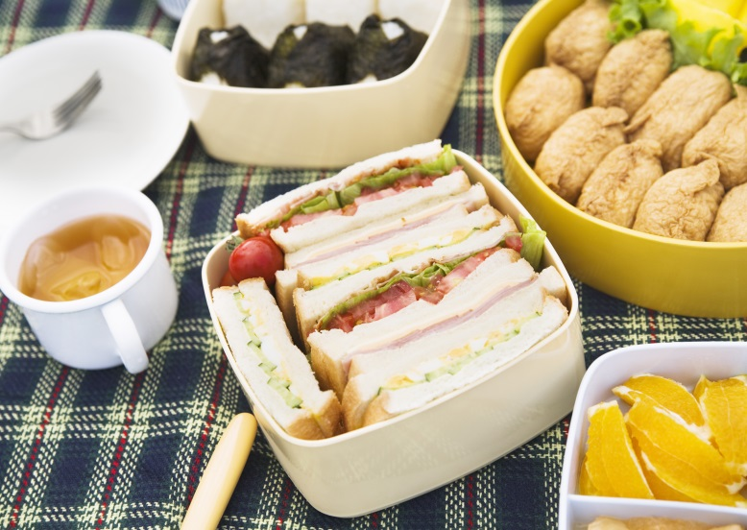
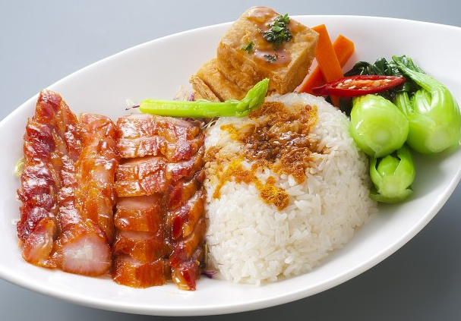
合理安排饮食营养
关注孩子的健康，输入饮食注意事项
文本，和相关内容。儿童饮食营养。
合理改善孩子的饮食

Slide 36



多一些鼓励
少一些指责
1.多一些问候（在孩子累了的时候）
2.多一些帮助（在孩子需要的时候）
3.多一些关心（在孩子软弱的时候）
4.多一些鼓励（在孩子泄气的时候）
5.多一些宽容（在孩子犯错得时候）

Slide 37








谢谢观赏

